Slide 1
হোসেনপুর বালিকা উচ্চ বিদ্যালয়ের পক্ষ থেকে সবাইকে শুভেচ্ছা।

Slide 2
স্বাগতম

Slide 4
সাধারণ গণিত
সপ্তম শ্রেণি
অধ্যায়ঃ অষ্টম
সময়ঃ ৫০ মিনিট
তারিখঃ ১২/০৯/২০২০

Slide 5
এই পাঠ শেষে শিক্ষার্থীরা….
সমন্তরাল রেখা কাহাকে বলে তা বলতে পারবে;
একান্তর কোণ কাহাকে বলে তা বলতে পারবে;
অনুরুপ কোণ কি তা বলতে পারবে;
ত্রিভুজের তিন কোণের সমষ্টি দুই সমকোণের সমান তা প্রমাণ করতে পারবে।

Slide 6
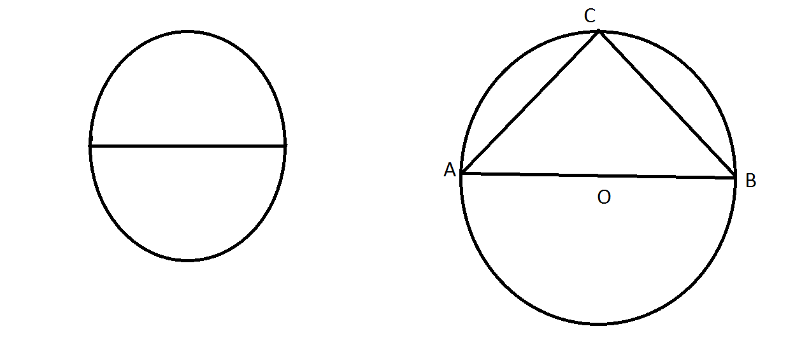
নিচের ছবিগুলো লক্ষ্য করঃ

Slide 7
এসো নিচের চিত্রটি দেখি
P
E
A
B
C
D
F
Q

Slide 8
নিচের রেখা দুইটি কি সমান্তরাল ‍?
উপরের রেখা দুইটি সমান্তরাল

Slide 9
নিচের রেখা দুটি কি সমান্তরাল ?
উপরের রেখা দুইটি সমান্তরাল নয়।

Slide 10
এখানে AB ও CE দুইটি সমান্তরাল রেখা
এবং BD উহাদের ছেদক।
A
E
B
D
C
দুইটি সমান্তরাল রেখাকে অপর একটি রেখা ছেদ করলে যে দুইটি কোণ উৎপন্ন হয় তারা পরস্পর সমান।
এখানে $∠$ABC = $∠$ECD.

Slide 11
A
E
B
C
AB ও CE দুইটি সমান্তরাল রেখা এবং AC উহাদের ছেদক।এখানে $∠BAC =∠ACE.$

Slide 12
A
D
O
C
B
দুইটি বিপ্রতীপ কোণের নাম লিখ।

Slide 13
A
E
B
C
D
ত্রিভুজের একটি বাহুকে বর্ধিত করলে যে বহিঃস্থ কোণ উৎপন্ন হয় তা বিপরীত অন্তঃস্থ কোণদ্বয়ের সমষ্টির সমান তার প্রমাণ ।

Slide 14
বিশেষ নির্বচনঃ
A
E
B
C
D
ABC সমদ্বিবাহু ত্রিভুজে AB=AC.
BC কে ডান দিকে বর্ধিত করলে $∠$ACB এর বহিঃস্থ কোণ $∠$ACD উৎপন্ন হয়।
প্রমাণ করতে হবে যে,
$∠$ABC+$∠$BAC=$∠$ACD.

Slide 15
আংকনঃ
A
E
B
C
D
C বিন্দুতে AB রেখার সমান্তরাল CE রেখা আংকন করি।

Slide 16
প্রমাণঃ
A
E
B
C
D
AB এবংCE সমান্তরাল এবং BD তাদের ছেদক, $∠$ABC = অনুরুপ $∠$ECD.
আবার, AB এবংCE সমান্তরাল এবং AC তাদের ছেদক ।
সুতরাং $∠$BAC = একান্তর $∠$ACE .

Slide 17
প্রমাণঃ
A
E
B
C
D
সুতরাং $∠$ABC+ $∠$BAC= $∠$ECD + $∠$ACE.
বা,$∠$ABC + $∠$BAC = $∠$ACD.
বা,$∠$ABC+$∠$BAC+$∠$ACB=$∠$ACD+$∠$ACB.
বা,$∠$ABC+$∠$BAC+$∠$ACB=দুই সমকোন।
(প্রমাণিত)

Slide 18
P
E
A
B
C
D
F
Q
উপরের চিত্র থেকে একান্তর কোণগুলো লিখ।

Slide 19
প্রমাণ কর যে ত্রিভুজের একটি বাহুকে বর্ধিত করলে যে বহিঃস্থ কোণ উৎপন্ন হয় তা বিপরীত অন্তঃস্থ কোণদ্বয়ের সমষ্টির সমান।

Slide 20
F
P
A
B
C
D
Q
E
একান্তর কোণ, অনুরুপ কোণ, ও ছেদকের
পার্শ্বস্থ অন্তঃস্থ কোণ চিহ্নিত কর।

Slide 21
ab¨ev`

